Slide 1
WYNIKI EGZAMINÓW ÓSMOKLASISTÓW wiosna 2022

Slide 2
wiosna 2022
PORÓWNANIE
wyników uczniów
naszej szkoły
na tle wyników
innych szkół:
Ursynowa
Warszawy
woj. mazowieckiego
Polski
rok szkolny 2021/2022

Slide 3
 |  | J.POLSKI | MATEMATYKA | J.ANGIELSKI
NASZA SZKOŁA |  | 81% | 92% | 92%
Warszawa | URSYNÓW | 75% | 79% | 91%
 | m.st. WARSZAWA | 70% | 72% | 84%
woj. mazowieckie | woj. MAZOWIECKIE | 64% | 62% | 72%
 | miasta powyżej 100 tys. | 69% | 70% | 82%
Polska | POLSKA | 60% | 57% | 67%
 | miasta powyżej 100 tys. | 64% | 64% | 76%
r.szk. 2021/2022

Slide 4
WYNIKI NASZYCH UCZNIÓW NA TLE INNYCH SZKÓŁ:

Slide 5
WYNIKI PROCENTOWE OSIĄGNIĘTE PRZEZ POSZCZEGÓLNYCH UCZNIÓW (max 100%)
średnia NASZEJ szkoły | 81%
średnia szkół Ursynowa | 75%
średnia szkół Warszawy | 70%
średnia szkół woj. mazow. | 64%
średnia Polski | 60%

Slide 6
WYNIKI PROCENTOWE OSIĄGNIĘTE PRZEZ POSZCZEGÓLNYCH UCZNIÓW (max 100%)
średnia NASZEJ szkoły | 92%
średnia szkół Ursynowa | 79%
średnia szkół Warszawy | 72%
średnia szkół woj. mazow. | 62%
średnia Polski | 57%

Slide 7
WYNIKI PROCENTOWE OSIĄGNIĘTE PRZEZ POSZCZEGÓLNYCH UCZNIÓW (max 100%)
średnia NASZEJ szkoły | 92%
średnia szkół Ursynowa | 91%
średnia szkół Warszawy | 83%
średnia szkół woj. mazow. | 72%
średnia Polski | 67%

Slide 8
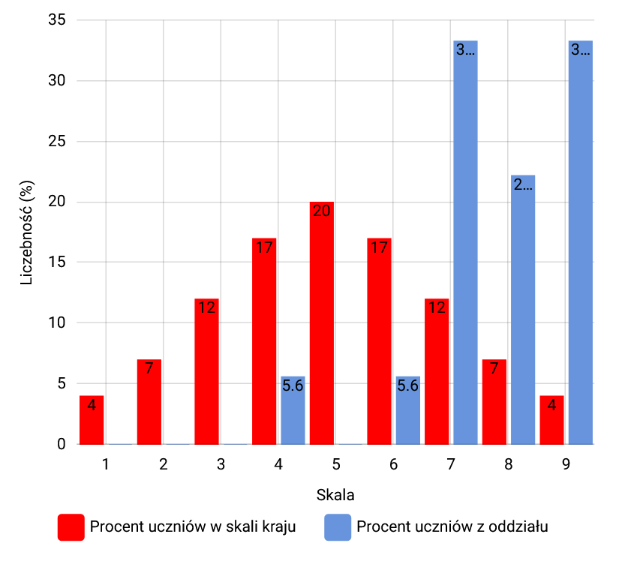
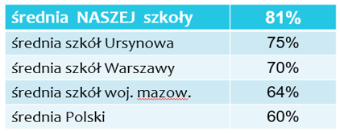
ROZKŁAD WYNIKÓW UCZNIÓW NASZEJ SZKOŁY
J.POLSKI

Slide 9
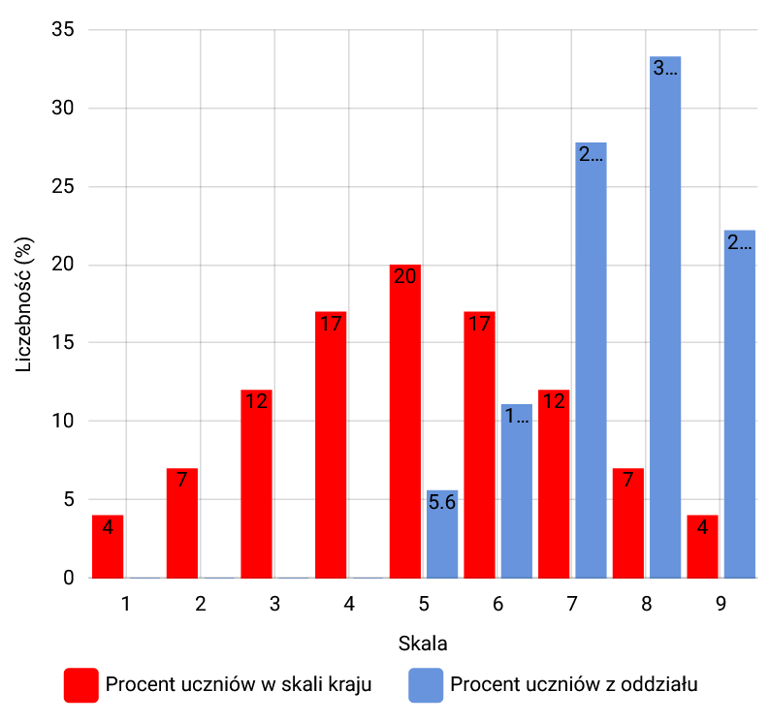
ROZKŁAD WYNIKÓW UCZNIÓW NASZEJ SZKOŁY
MATEMATYKA

Slide 10
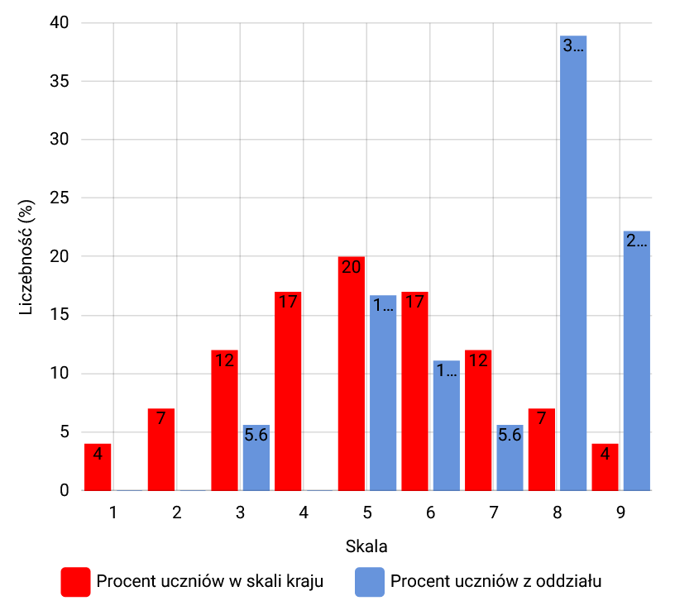
ROZKŁAD WYNIKÓW UCZNIÓW NASZEJ SZKOŁY
J.ANGIELSKI
średnia NASZEJ szkoły | 92%
średnia szkół Ursynowa | 91%
średnia szkół Warszawy | 83%
średnia szkół woj. mazow. | 72%
średnia Polski | 67%

Slide 11
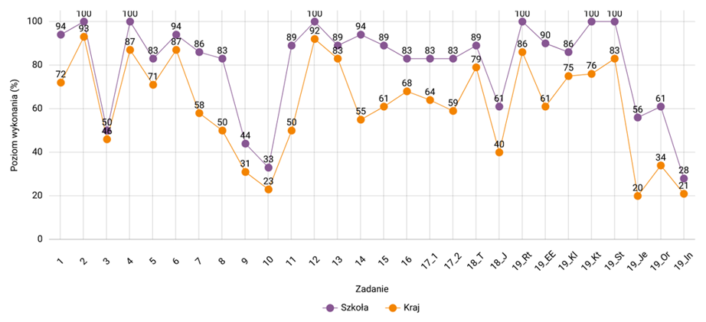
POZIOM WYKONANIA ZADAŃ
J.POLSKI

Slide 12
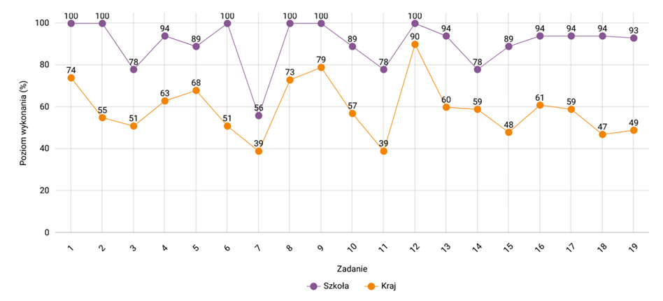
POZIOM WYKONANIA ZADAŃ
MATEMATYKA

Slide 13
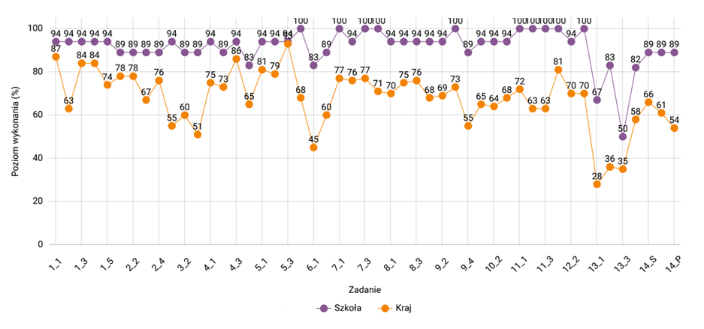
POZIOM WYKONANIA ZADAŃ
J.ANGIELSKI

Slide 14
NASZA PRZEWAGA NAD INNYMI (punkty procentowe) :
Różnica (punkty procentowe) między wynikiem naszej szkoły a wynikiem szkół … |  | J.POLSKI | MATEMAT. | J.ANGIELSKI
 | … Ursynowa | + 6% | + 13% | + 1%
 | … m.st. Warszawy | + 11% | + 20% | + 8%
 | … miast woj. mazow. powyżej 100 tys. | + 12% | + 22% | + 10%
 | … woj. mazowieckiego | + 17% | + 30% | + 20%
 | … miast w Polsce powyżej 100 tys. | + 17% | + 28% | + 16%
 | … Polsce | + 21% | + 35% | + 25%

Slide 15
to efekt wspólnego wysiłku i systematycznej pracy uczniów i nauczycieli trwającej kilka lat, które spędzili razem w naszej szkole
Sukcesy
naszych uczniów

Slide 16
Dziękujemy za uwagę

